Slide 1

Surya Model:
Macro Economische Scenario’s 2023 voor Koersstabilisatie
Samenvatting in POWER POINT:
Gerard Lau & Model team

Slide 2
De Herstel Fase
The Take - Aways:
  1. De Centrale Bank verleent sinds augustus 2020 geen krediet aan de Staat (monetaire financiering =0).
  2. Sedert juli 2021 tot april 2022 is de koers constant op US$ 1= SRD 21.
  3. Sedert juni 2021 is er een uniforme marktconforme koers.
  4. Sedert juni 2021 worden de invoerrechten niet meer berekend over de officiële koers.
  5. De reële lonen zijn fors gedaald
  6. In de loop van 2022 is de internationale inflatie fors gestegen:
    Dit kan de SRD/US$ koersstijging van 21 naar 36 (per 12 April 2023) deels verklaren.
    Een ander oorzaak is: De geldstroom overtreft de reële binnenlandse goederenstroom. (zie grafiek)
    Het resultaat van de marktconforme koersvorming en het monetaire beleid is beneden verwachting.
    Het kasmanagementbeleid van de Staat is voor verbetering vatbaar.

Slide 3
M2 & BBP

Slide 4
Toelichting op de grafiek
De liquiditeitsquote (M/Y) is een indicator voor de geldruimte in de economie.
Naarmate de feitelijke quote afwijkt van normatieve, is er sprake van overliquiditeit.
De grafiek indiceert dat hiervan sedert rond 2018 in toenemende mate sprake is.
Vooral de buitenlandse geldcomponent neemt dan toe, goeddeels door de SRD depreciaties.
Bij SRD depreciatie neemt de koopkracht van de SRD af en die van de US$ toe.
Vaststaat dat afroming overliquiditeit nodig is. Er bestaat verschil van inzicht over de wijze waarop.
De overliquiditeit bergt risico’s in zich . Het beleid ook richten op de buitenlandse geldcomponent.
Uitgifte van een lange US$ obligatie en belegging van de opbrengst in het buitenland overwegen.

Slide 5
De Baseline Scenario 2023
Geen extra maatregelen, Business As Usual
Bron: Surya Model Baseline Scenario
De koers stijging wordt getemperd door de veronderstelling dat de goudprijs oploopt naar USD 1800 p/oz. De lange termijn verwachting van de “World Bank” is een terugval van de goudprijs naar een niveau van rond de USD 1700 p/oz.
Baseline: | E
Kerntabel voor basisscenario (van 23 MAART 2023) met de goudprijs in 2023 en volgende jaren constant op 1800
Dit basisscenario is inclusief de assumpties terzake van de overheids financien van eind 2022, maar inclusief de extra maatregelen.
Indicatoren | 2019 | 2020 | 2021 | 2022 | 2023 | 2024 | 2025 | 2026 | 2027 | 2028 | 2029 | 2030
Economische groei in % | 1 | -16 | -3 | 1 | 1 | 2 | 2 | 2 | 2 | 1 | 0 | 0
Netto reele lonen index 2019=100 | 100 | 85 | 62 | 57 | 51 | 61 | 65 | 66 | 67 | 66 | 68 | 69
Prijskostenindex Exportsector 2019 =100 | 99 | 110 | 144 | 129 | 135 | 116 | 111 | 110 | 107 | 103 | 102 | 100
AOV reëel 2019=100 (index) | 100 | 106 | 89 | 73 | 106 | 92 | 83 | 88 | 91 | 95 | 99 | 103
Toename Leningen overheid bij overige banken (indirecte monetaire financiering). | 9 | 12 | -3 | -1 | 2 | 1 | 0 | 0 | 0 | -2 | -2 | -2
Totale overheidsschuld in % BBP | 71 | 121 | 114 | 115 | 112 | 92 | 88 | 85 | 80 | 76 | 71 | 67
NFA CBvS +ODNI's in mln US$ | 780 | 806 | 1116 | 1515 | 1524 | 1542 | 1516 | 1587 | 1672 | 1707 | 1700 | 1637
Inflatie in % | 4 | 35 | 59 | 52 | 67 | 18 | 5 | 2 | 5 | 4 | 3 | 2
Overall balance in % BBP | -18,5 | -11,1 | 1,5 | -1,4 | -0,9 | 0,8 | 1,1 | 0,7 | 0,5 | 2,0 | 2,3 | 2,4
Dit is een Kerntabel uit het Suryamodel van SPS, zie op www.planningoffice Suriname en op www.stuseco.nl

Slide 6
Scenario 1:
Export Scenario
Uitgangspunten:
Kerntabel scenario-1
Indicatoren | 2019 | 2020 | 2021 | 2022 | 2023 | 2024 | 2025 | 2026 | 2027 | 2028 | 2029 | 2030
Economische groei in % | 1 | -16 | -3 | 1 | 2 | 4 | 4 | 4 | 4 | 3 | 2 | 2
Netto reele lonen index 2019=100 | 100 | 85 | 62 | 57 | 54 | 68 | 78 | 86 | 96 | 106 | 119 | 133
Prijskostenindex Exportsector 2019 =100 | 99 | 110 | 144 | 129 | 131 | 108 | 100 | 94 | 87 | 80 | 75 | 71
AOV reëel 2019=100 (index) | 100 | 106 | 89 | 73 | 106 | 92 | 83 | 88 | 92 | 95 | 99 | 103
Toename Leningen overheid bij overige banken (indirecte monetaire financiering). | 9 | 12 | -3 | -1 | 3 | 2 | 1 | 1 | 2 | 1 | 1 | 2
Totale overheidsschuld in % BBP | 71 | 121 | 114 | 115 | 109 | 86 | 80 | 74 | 68 | 63 | 58 | 54
NFA CBvS +ODNI's in mln US$ | 780 | 806 | 1116 | 1515 | 1515 | 1544 | 1554 | 1689 | 1867 | 2025 | 2172 | 2297
Inflatie in % | 4 | 35 | 59 | 52 | 68 | 21 | 10 | 7 | 10 | 9 | 8 | 8
Overall balance in % BBP | -18,5 | -11,1 | 1,5 | -1,4 | -1,3 | -0,1 | -0,3 | -1,0 | -1,7 | -0,9 | -1,1 | -1,4
Bron: Surya Model

Slide 7
Scenario 2:
Verhoging Royalty’s Kleinschalige Goud Sector van 5.5% naar 7,5%
Uitgangspunten:
Kerntabel scenario-1
Indicatoren | 2019 | 2020 | 2021 | 2022 | 2023 | 2024 | 2025 | 2026 | 2027 | 2028 | 2029 | 2030
Economische groei in % | 1 | -16 | -3 | 1 | 1 | 2 | 2 | 2 | 2 | 1 | 0 | 0
Netto reele lonen index 2019=100 | 100 | 85 | 62 | 57 | 51 | 61 | 65 | 66 | 67 | 66 | 68 | 69
Prijskostenindex Exportsector 2019 =100 | 99 | 110 | 144 | 129 | 135 | 116 | 111 | 110 | 107 | 103 | 102 | 100
AOV reëel 2019=100 (index) | 100 | 106 | 89 | 73 | 106 | 92 | 83 | 88 | 91 | 95 | 99 | 103
Toename Leningen overheid bij overige banken (indirecte monetaire financiering). | 9 | 12 | -3 | -1 | 2 | 1 | 0 | -1 | 0 | -2 | -2 | -2
Totale overheidsschuld in % BBP | 71 | 121 | 114 | 115 | 112 | 91 | 88 | 84 | 79 | 74 | 69 | 65
NFA CBvS +ODNI's in mln US$ | 780 | 806 | 1116 | 1515 | 1524 | 1543 | 1518 | 1590 | 1676 | 1713 | 1707 | 1645
Inflatie in % | 4 | 35 | 59 | 52 | 67 | 18 | 5 | 2 | 5 | 4 | 3 | 2
Overall balance in % BBP | -18,5 | -11,1 | 1,5 | -1,4 | -0,7 | 1,0 | 1,4 | 1,0 | 0,8 | 2,3 | 2,6 | 2,7
Bron: Surya Model

Slide 8
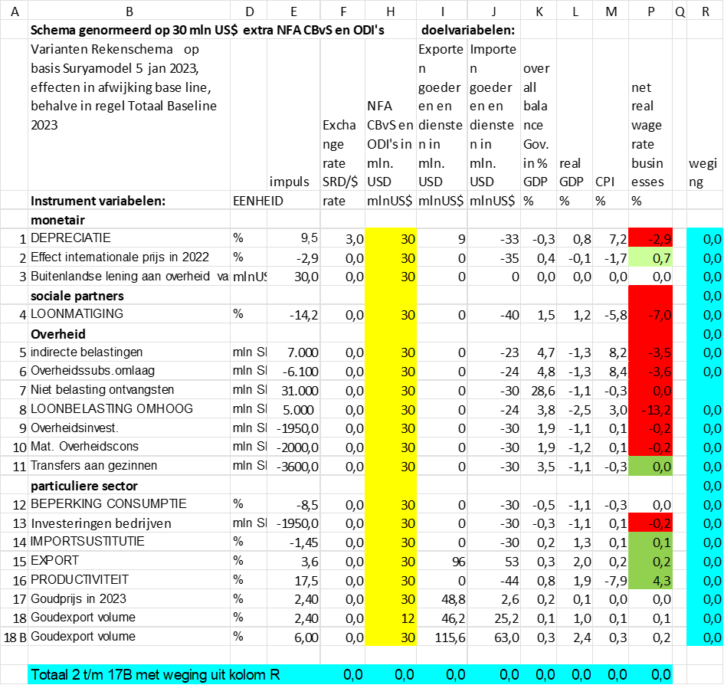
Baseline + Varianten Schema
2 x Impuls Variant 17
2 x Impuls Variant 17 = 2 x 2,4% = 2 x 48,8 = USD 97,6.
Goud Prijs gaat van USD 1800 naar USD 1897,6 p/Oz.
Geeft een toename in de Deviezenvoorraad van USD 60M.
Dit resulteert in een afname van de SRD/USD koers met:
2 x SRD 3/USD = SRD 6/USD, met als gevolg een gemiddelde koers daling van 6

Slide 9
Slot:
1. Zonder Export groei, geen verlichting voor de samenleving en een zorgelijke toekomst voor Suriname
2. Markt distorsies wegnemen die de koers beïnvloeden
3. Vertrouwen in de SRD herstellen met vertrouwenwekkend beleid
4. De Overheid en de Private Sector moeten intens samenwerken aan de Export groei van Suriname
    De Overheid moet Voorwaarde Scheppend beleid maken
    De Private sector moet zorgen voor de uitvoering van concrete projecten
    Beschikbaar maken van Financieringsfaciliteiten en Garantieregelingen
    Effectief werkende fondsen voor ondernemers vooral m.b.t. het ontwikkelen van het Export potentieel
    Bank Instellingen moeten zich meer richten op Export en Productie financiering
    Vergroten van de relatieve Kennis en Kunde
    Focus op relatief grootschalige projecten
    Verder ontwikkelen van Logistiek & Transport faciliteiten
5. De Internationale Export Markten/kanalen ontwikkelen + Adviezen over ease of doing business uitvoeren
6. Verbeteren veiligheid klimaat en voldoen aan AML/CFT guidelines
7. Overige

